Slide 1

Mukavemet
Dr. Öğr. Üyesi Sinan Eraslan
İnşaat Mühendisliği

Slide 2
KAYNAKLAR
Beer, F. P., DeWolf, J. T., Mazurek D.F., Johnston R.E. Jr., 2012, Mechanics of Materials, Sixth Edition, McGraw-Hill Companies
Hibbeler, R. C. 2009, Mechanics of Materials, Seventh Edition.
Hibbeler, R. C. (2016), Engineering Mechanics, Fourteenth Edition.
Omurtag, M. H. 2005; Mukavemet II, Birsen Yayınevi, İstanbul
Omurtag, M. H. 2011; Mukavemet, 3. Baskı, Birsen Yayınevi, İstanbul
Bakioğlu, M. 2009; Cisimlerin Mukavemeti Cilt 2, Beta Basım Yayım Dağıtım A. Ş.,Çağaloğlu-İstanbul.
Zor M., Mukavemet Ders Notları, Dokuz Eylül Üniversitesi, Makine Mühendisliği Bölümü
Alchalabi N., Lecture Notes, Strength of Materials
Uyarı:
Bu ders notu; figürler, örnek problemler ve açıklamalar bakımından ağırlıklı olarak aşağıdaki temel kaynaklardan derlenmiştir:
Beer, F. P., DeWolf, J. T., Mazurek, D. F., Johnston, R. E. Jr. (2012), Mechanics of Materials, Sixth Edition, McGraw-Hill.
Hibbeler, R. C. (2016), Engineering Mechanics, Fourteenth Edition.
Omurtag, M. H. (2011), Mukavemet, 3. Baskı, Birsen Yayınevi, İstanbul.
Tüm içerikler yalnızca eğitim ve öğretim amaçlı kullanılmakta olup, ilgili telif hakları kaynak sahiplerine aittir.

Slide 3
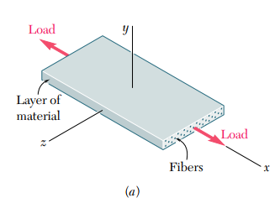
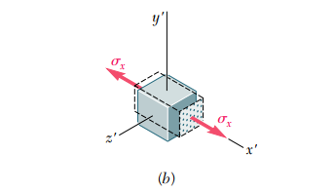


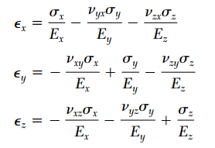

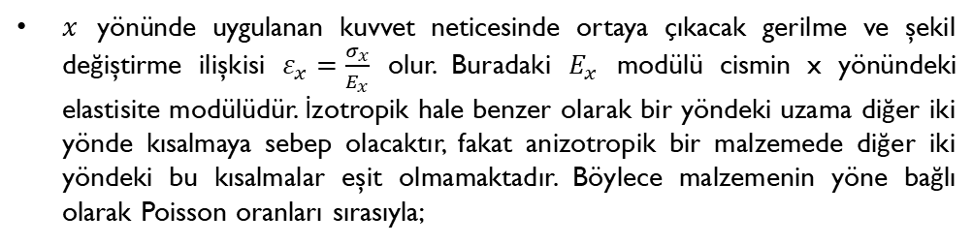
Anizotropik malzemelerde gerilme-şekil değiştirme ilişkisi
Her yönde aynı özelliği gösteren izotropik malzemelerin aksine anizotrop malzemeler farklı yönlerde farklı özellikler gösterirler. Örneğin doğal ahşap bir malzemede liflerin uzandığı yön liflere dik yöne göre daha dayanıklı olacaktır. Benzer şekilde içerisinde lifler bulunan kompozit malzemeler de anizotropik davranış gösterirler. İzotropik malzemeler için yazıldığı gibi enine şekil değiştirmeler anizotrop malzemeler için aynı olmaz. Dolayısıyla bir önceki bölümde türetilen genel Hooke kanunu denklemleri anizotropik bir cisim için kullanılamaz. Bu sebeple anizotrop hal için denklemler türetilmelidir. Şekildeki gibi liflerin boyuna paralel bir kuvvet altındaki anizotropik kompozit (a) cismi ele alalım. Analizleri basitleştirmek için liflerin ve lifleri saran matriksin özelliklerinin birleşiminden oluşan eşdeğer homojen bir cisim (b) kabulü yapılır.
$x$ yönünde uygulanan kuvvet neticesinde ortaya çıkacak gerilme ve şekil değiştirme ilişkisi $ε_{x}=\frac{σ_{x}}{E_{x}}$ olur. Buradaki $E_{x}$ modülü cismin x yönündeki elastisite modülüdür. İzotropik hale benzer olarak bir yöndeki uzama diğer iki yönde kısalmaya sebep olacaktır, fakat anizotropik bir malzemede diğer iki yöndeki bu kısalmalar eşit olmamaktadır. Böylece malzemenin yöne bağlı olarak Poisson oranları sırasıyla;
Beer, F. P., DeWolf, J. T., Mazurek D.F., Johnston R.E. Jr., 2012, Mechanics of Materials, Sixth Edition,
olacaktır. Burada Poisson oranındaki ilk indis uygulanan kuvvetin yönünü ikinci indis ise kısalma olan yönü belirtir. İzotrop halde olduğu gibi genel gerilme hali düşünüldüğünde, anizotropik malzeme için Hooke kanunu denklemleri aşağıdaki gibi yazılır.

Slide 4
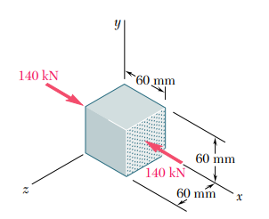

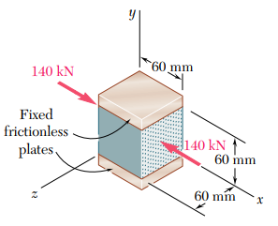
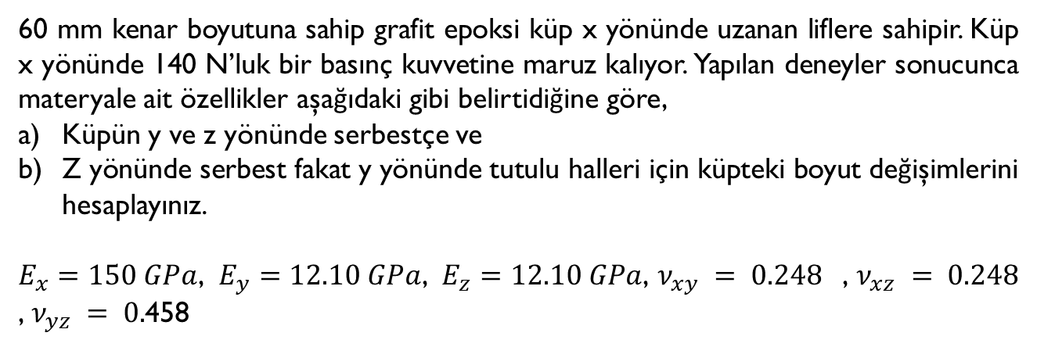
ÖRNEK-9
60 mm kenar boyutuna sahip grafit epoksi küp x yönünde uzanan liflere sahipir. Küp x yönünde 140 N’luk bir basınç kuvvetine maruz kalıyor. Yapılan deneyler sonucunca materyale ait özellikler aşağıdaki gibi belirtidiğine göre,
Küpün y ve z yönünde serbestçe ve
Z yönünde serbest fakat y yönünde tutulu halleri için küpteki boyut değişimlerini hesaplayınız.
$E_{x}=150 GPa$, $E_{y}=12.10 GPa$, $E_{z}=12.10 GPa$,$ν_{xy} = 0.248$ ,$ν_{xz} = 0.248$ ,$ν_{yz} = 0.$458

Slide 5
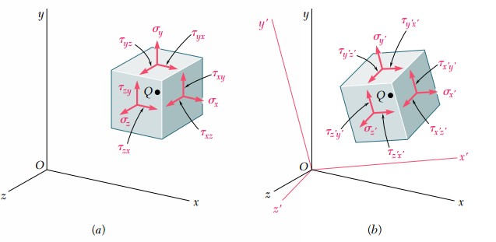
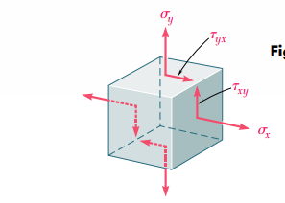
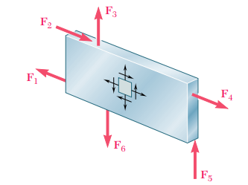
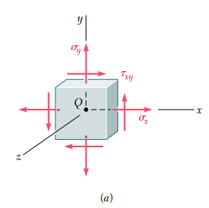
GERİLME ve şekil değiştirme dönüşümleri (Düzlem Gerilme Hali)
Bir noktada genel gerilme hali için, 3 normal $(σ)$ ve 3 kayma $(τ)$ olmak üzere bağımsız 6 adet gerilme bileşeni bulunmaktadır. Belirli bir koordinat eksen takımına göre tanımlanan bu gerilme ifadeleri, koordinat eksen takımının değişmesi durumunda (aynı gerilme durumunu için) farklı gerilme bileşenleri ile ifade edilebilecektir. Farklı eksen takımlarına göre gerilme ve şekil değiştirme bileşenlerinin ifade edilmesi bir çok mühendislik probleminde karşımıza çıkabilmektedir.
Beer, F. P., DeWolf, J. T., Mazurek D.F., Johnston R.E. Jr., 2012, Mechanics of Materials, Sixth Edition,
Gerilmelerin dönüşümünde uygulamada sıklıkla karşılaşılan ve göreceli olarak daha basit olan ‘’düzlem gerilme’’ hali dikkate alınacaktır. Bu gerilme halinde şekilde görüldüğü gibi belirli bir düzlemdeki gerilme bileşenleri var olur. Diğer 3. yöndeki bileşenler sıfıra eşit veya ihmal edilecek kadar küçük olmaktadır. Örneğin, z ekseni gerilmelerin oluşmadığı yön kabul edilirse düzlem gerilme hali ‘xy’ düzleminde ve $σ_{z}=τ_{zx}=τ_{zy}=0$ olacaktır. Böyle bir gerilme hali orta düzleminde yüklenen levhalarda oluşmaktadır.

Slide 6
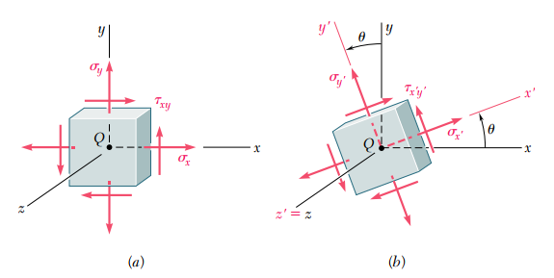
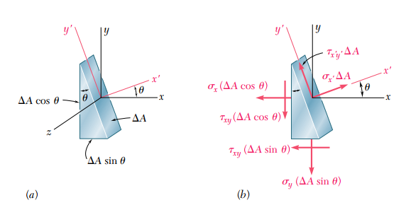
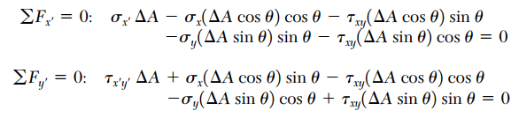
GERİLME ve şekil değiştirme dönüşümleri
GERİLME ve şekil değiştirme dönüşümleri (Düzlem Gerilme Hali)
Böylece düzlem gerilme halinde bir noktadaki gerilme halinin bileşenleri $σ_{x}, σ_{y},τ_{xy}$ eksen takımının gerilme olmayan eksen etrafında (z) belirli bir $θ$ açısı yapması sonucu $σ_{x′}, σ_{y′},τ_{x′y′}$ olarak tanımlanır. İlk haldeki gerilme bileşenleri bilindiği için eksen takımının dönmesinden sonraki bileşenler ilk durumdaki bileşenler cinsinden yazılabilir.
Beer, F. P., DeWolf, J. T., Mazurek D.F., Johnston R.E. Jr., 2012, Mechanics of Materials, Sixth Edition,
Normal gerilme$σ_{x′}$ ve kayma gerilmesi $τ_{x′y′}$ nin hesaplanması için $x ve x′$ eksenlerine dik olan bir yüzlere sahip prizmayı ele alalım. Prizmanın eğik yüzey alanı $∆A$ ile tanımlanırsa düşey ve yatay yüzeylerin alanları sırasıyla $∆Acosθ$ ve $∆Asinθ$ olarak hesaplanır. Şekilde görüldüğü gibi prizmanın dengesi için $xy$ eksen takımındaki kuvvetler ile $x′y′$eksenlerindeki kuvvetlerin dengesi yazılırsa;

Slide 7





GERİLME ve şekil değiştirme dönüşümleri
GERİLME ve şekil değiştirme dönüşümleri (Düzlem Gerilme Hali)
İlk denklemi $σ_{x^{′}}$ için, ikinci denklemi ise $τ_{x^{′}y^{′}}$ için çözersek;
Trigonometrik bağıntılar hatırlanır ve denklemlerde yerlerine yazılarak düzenlenirse
$σ_{y^{′}}$ için ise $θ$ açısı $θ+90$ olarak alınır ve gerekli trigonometrik eşitlikler kullanılırsa;
olarak yazılır. $σ_{x^{′}}$ ve $σ_{y^{′}}$ denklemleri toplanırsa $σ_{x^{′}}+σ_{y^{′}}=σ_{x}+σ_{y}$ olduğu görülebilir. Böylece düzlem gerilme durumunda noktadaki normal gerilmelerin toplamının eksenlerin dönmesinden bağımsız olduğu ispatlanmış olur.

Slide 8


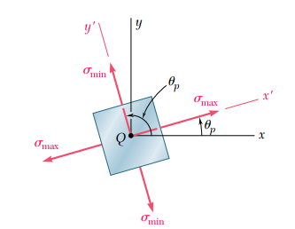
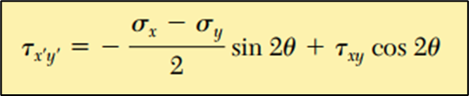


Asal Gerilmeler ve maksimum kayma gerilmeleri (Düzlem Gerilme)
Belirli bir $θ$ açısı yapan düzlemdeki normal gerilme yukarıdaki gibi elde edilmişti. Bu denklemde dikkat edilirse değişken yalnızca $θ$ açısıdır. Böylece özel bir $θ=θ_{p}$ değeri için $σ_{x^{′}}$ değerinin maksimum veya minimum olacağı sonucu çıkarılabilir. Bir noktadaki gerilme hali ile $θ_{p}$ açısını yaparak bir ekstremum değerini alan bu gerilmelere asal (principal) gerilmeler adı verilir. Bünyede oluşacak maksimum ve minimum gerilmeler tasarım açısından büyük önem arz ettikleri için incelenmesi gerekmektedir. Bir ekstremum noktasında değişkene göre türevin sıfıra eşit olduğu hatırlanırsa;
$$\frac{dσ_{x′}}{dθ}$$
İfade de $θ$ açısı için düzenlenirse, maksimum normal gerilmelerin oluşacağı düzlemin yapacağı asal $θ_{p}$ açısı hesaplanmış olur.
Bu denklem birbirinden $90°$ farkla $θ_{p}$açısılarını tanımlar. Asal açı $θ_{p}$ ‘i için $sin{2θ}_{p}$ ifadesi ${ τ}_{x^{′}y^{′}}$ formülünde yazılırsa, ${ τ}_{x^{′}y^{′}}=0$ olacağı görülür. Böylece, maksimum normal gerilmelerin olduğu düzlemlerde kayma gerilmesinin sıfıra eşit olduğu bulunmuş olur.
(Bu ifadeyi $θ_{p}$ için düzenleyiniz)

Slide 9





Asal Gerilmeler ve maksimum kayma gerilmeleri
Asal Gerilmeler ve maksimum kayma gerilmeleri (Düzlem Gerilme)
Asal gerilmeler $σ_{max}$ ve $σ_{min}$ hesabı için genel bir formül türetilebilir. Bunun için ${ σ}_{x^{′}}$ ve${ τ}_{x^{′}y^{′}}$ denklemlerinde $θ$ açısı yok edilmelidir. ${ σ}_{x^{′}}$ denkleminde $(σ_{x}+σ_{y})/2$ eşitliğin soluna alınarak, her iki denkleminde kareleri alınarak taraf tarafa toplanması ile $\sin^{2}2θ+\cos^{2}2θ=1$ bağıntısı kullanılabilir. Böylece
elde edilir. Burada denklemin düzenlenmesi için aşağıdaki tanımlamalar yapılırsa;
$θ=θ_{p}$ de ${ τ}_{x^{′}y^{′}}=0$ dikkate alınır ve denklem düzenlenirse, $σ_{max}$ ve $σ_{min}$ asal gerilmeleri aşağıdaki gibi formüle edilebilir. Burada R’nin iki kökünün olacağı dikkate alınırsa, maksimum gerilme pozitif değerli kök ile minimum gerilme ise negatif kök ile hesaplanır.

Slide 10
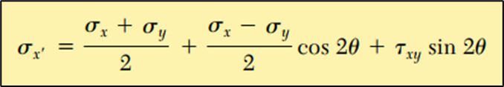


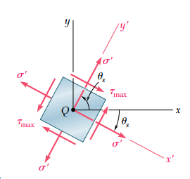


Asal Gerilmeler ve maksimum kayma gerilmeleri
Asal Gerilmeler ve maksimum kayma gerilmeleri (Düzlem Gerilme)
Aynı prosedür maksimum kayma gerilmelerinin hesabı için de izlenebilir.
Belirli bir $θ$ açısı yapan düzlemdeki kayma gerilmesi yukarıdaki gibi elde edilmişti. Bu denklemde dikkat edilirse değişken yine yalnızca $θ$ açısıdır. Böylece özel bir $θ=θ_{s}$ değeri için ${ τ}_{x^{′}y^{′}}$değerinin maksimum veya minimum olacağı sonucu çıkarılabilir. Bir noktadaki gerilme hali ile $θ_{s}$ açısını yaparak bir ekstremum değerini alan bu kayma gerilmelerine maksimum kayma gerilmesi adı verilir. Bünyede oluşacak maksimum kayma gerilmeleri tasarım açısından büyük önem arz ettiği için incelenmesi gerekmektedir. Bir ekstremum noktasında değişkene göre türevin sıfıra eşit olduğu hatırlanırsa;
$$\frac{dτ_{x^{′}y^{′}}}{dθ}$$
İfade de $θ$ açısı için düzenlenirse, maksimum kayma gerilmesinin oluşacağı düzlem yapacağı asal $θ_{s}$ açısı hesaplanmış olur.
Bu denklem birbirinden $90°$ farkla $θ_{s}$açısılarınıı tanımlar. Asal açı $θ_{s}$ ‘i için $sin{2θ}_{s}$ ifadesi ${ σ}_{x^{′}}$ formülünde yazılırsa,${ σ}_{x^{′}}=(σ_{x}+σ_{y})/2$ olacağı görülür. Böylece, maksimum kayma gerilmesinin olduğu düzlemlerde normal gerilmelerin, ortalama normal gerilmeye $(σ_{ave})$ eşit olduğu bulunmuş olur.
(Bu ifadeyi $θ_{s}$ için düzenleyiniz)

Slide 11

Asal Gerilmeler ve maksimum kayma gerilmeleri
Asal Gerilmeler ve maksimum kayma gerilmeleri (Düzlem Gerilme)
Maksimum kayma gerilmesinin $τ_{max}$ hesabı için genel bir formül türetilebilir. Bunun için ${ σ}_{x^{′}}$ ve${ τ}_{x^{′}y^{′}}$ denklemlerinde $θ$ açısı yok edilmelidir. ${ σ}_{x^{′}}$ denkleminde $(σ_{x}+σ_{y})/2$ eşitliğin soluna alınarak, her iki denkleminde kareleri alınarak taraf tarafa toplanması ile $\sin^{2}2θ+\cos^{2}2θ=1$ bağıntısı kullanılabilir. Böylece
elde edilir. Burada denklemin düzenlenmesi için aşaüıdaki tanımlamalar yapılırsa;
$θ=θ_{s}$ de ${ σ}_{x^{′}}=σ_{ave}$ olduğu dikkate alınır ve denklem düzenlenirse, $τ_{max}$ kayma gerilmesi aşağıdaki gibi formüle edilebilir. Burada R’nin yine iki kökü olacaktır. Fakat komşu yüzeylerdeki kayma gerilmelerinin eşit olduğu hatırlanırsa, burada pozitif yönlü maksimum kayma gerilmesi pozitif kök ile negatif yönlü maksimum kayma gerilmesi ise negatif kök ile hesaplanır ve birbirine eşit olur.

Slide 12
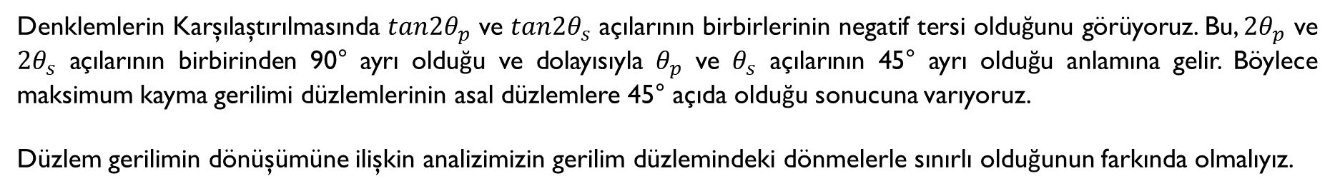
Asal Gerilmeler ve maksimum kayma gerilmeleri
Asal Gerilmeler ve maksimum kayma gerilmeleri (Düzlem Gerilme)
Denklemlerin Karşılaştırılmasında $tan2θ_{p}$ ve $tan2θ_{s}$ açılarının birbirlerinin negatif tersi olduğunu görüyoruz. Bu, $2θ_{p}$ ve $2θ_{s}$ açılarının birbirinden 90° ayrı olduğu ve dolayısıyla $θ_{p}$ ve $θ_{s}$ açılarının 45° ayrı olduğu anlamına gelir. Böylece maksimum kayma gerilimi düzlemlerinin asal düzlemlere 45° açıda olduğu sonucuna varıyoruz.
Düzlem gerilimin dönüşümüne ilişkin analizimizin gerilim düzlemindeki dönmelerle sınırlı olduğunun farkında olmalıyız.

Slide 13
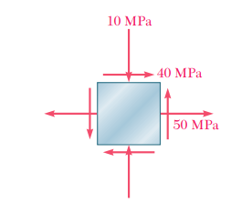

ÖRNEK
Şekildeki gibi görülen bir düzlem gerilme hali için
Asal düzlemleri ve gerilmeleri
Maksimum kayma gerilmesini ve bu haldeki normal gerilmeyi hesaplayınız.

Slide 14
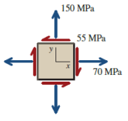

ÖRNEK
Şekildeki gibi görülen bir düzlem gerilme hali için
Asal gerilmeleri ve maksimum kayma gerilmesini hesaplayınız
Bu gerilmeleri uyun olarak çizerek gösteriniz.

Slide 15
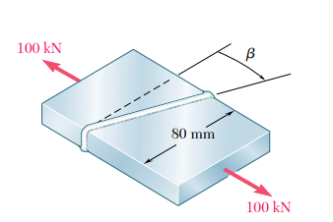

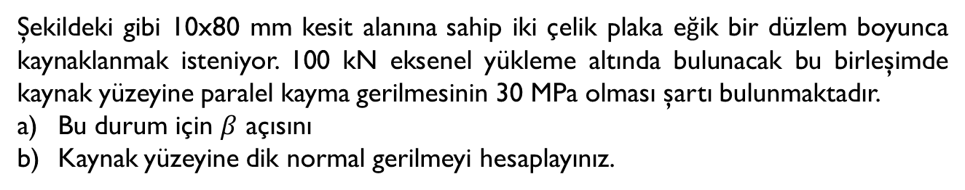
ÖRNEK
Şekildeki gibi 10x80 mm kesit alanına sahip iki çelik plaka eğik bir düzlem boyunca kaynaklanmak isteniyor. 100 kN eksenel yükleme altında bulunacak bu birleşimde kaynak yüzeyine paralel kayma gerilmesinin 30 MPa olması şartı bulunmaktadır.
Bu durum için $β$ açısını
Kaynak yüzeyine dik normal gerilmeyi hesaplayınız.

Slide 16
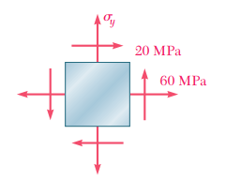

ÖRNEK
Şekildeki gibi bir düzlem gerilme hali için, cisimde maksimum kayma gerilmesinin en fazla 75 MPa olması isteniyor. Bu durumu sağlamak için y yönündeki normal gerilmenin değeri ne olmalıdır.

Slide 17
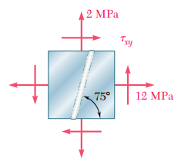

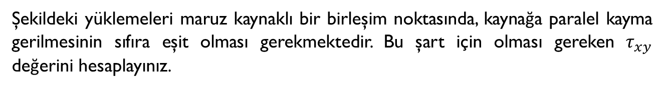
ÖRNEK
Şekildeki yüklemeleri maruz kaynaklı bir birleşim noktasında, kaynağa paralel kayma gerilmesinin sıfıra eşit olması gerekmektedir. Bu şart için olması gereken $τ_{xy}$ değerini hesaplayınız.

